Slide 1
Restaurant SAP
René Ignacio catalán Figueroa

Slide 2
Índice
Funcionalidades
Estructura MVVM
Demo

Slide 3
Funcionalidades
CRUD Mesas – Menús – Reservas
Mapa de Mesas
Historial Pedidos
Sistema Reserva
Logs
Generación PDF
Internalización
Verde -> Libre
Rojo -> Ocupada
Morado -> Pronto a la hora de reserva
Naranja -> Reservada
Notes:
Entity Framework
pdfSharp
SqlServer
Nlog

Slide 4
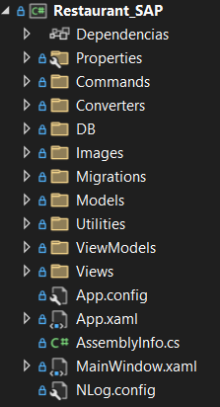
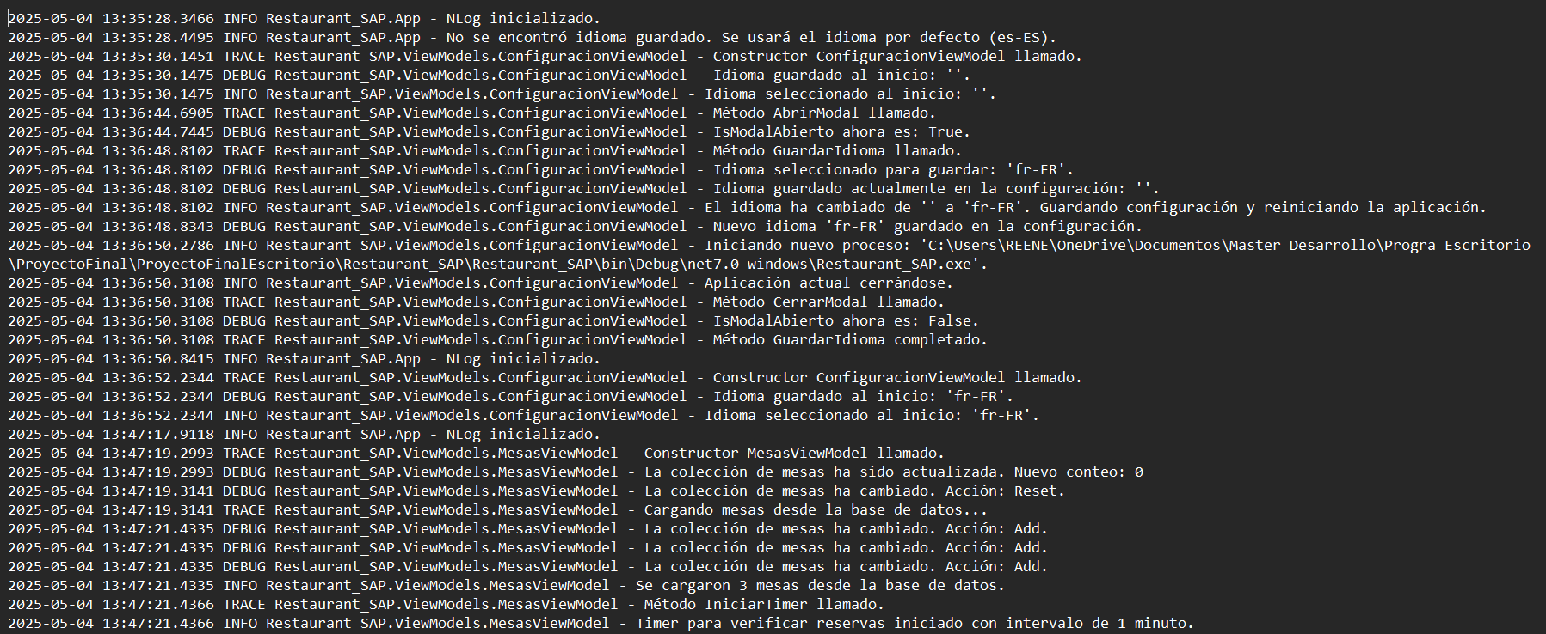
Estructura MVVM

Slide 5
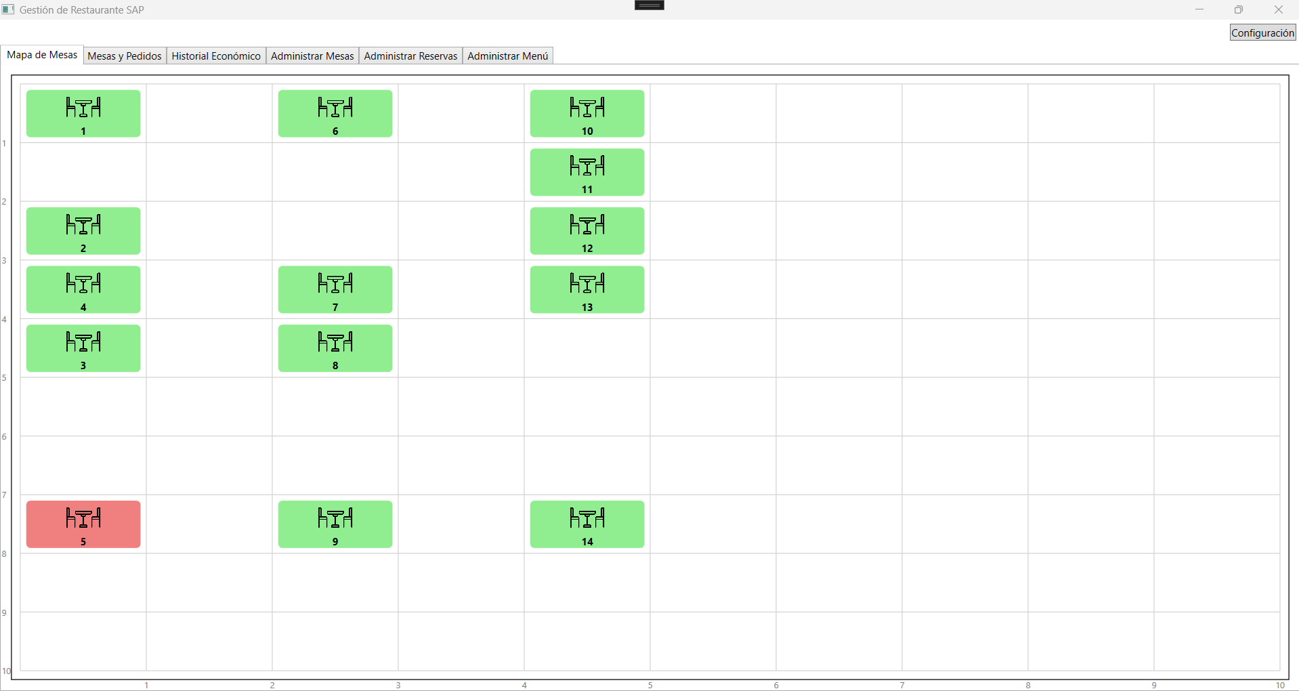
Demo

Slide 6
Restaurant SAP
René Ignacio catalán Figueroa

